Slide 1
Oracle Database

Slide 2

Integrantes
Adelaida Maldonado Esguerra
David Peláez
Jesus Esteban Zapata

Slide 3
1.
¿Qué es oracle
Breve introducción

Slide 4
Oracle Corporation es una compañía especializada en el desarrollo de soluciones de nube y locales. Según la clasificación correspondiente al año 2006, ocupa el primer lugar en la categoría de las bases de datos y el séptimo lugar a nivel mundial de las compañías de tecnologías de la información.

Slide 5
¿Qué es Oracle Data Base?
Oracle Database (comúnmente conocida como Oracle RDBMS o simplemente como Oracle) es un sistema de gestión de bases de datos multimodelo producido y comercializado por Oracle Corporation.
Es una base de datos comúnmente utilizada para ejecutar cargas de trabajo de procesamiento de transacciones en línea, almacenamiento de datos y bases de datos mixtas.

Slide 6
La última versión de Oracle es la versión 19c. La primera base de datos diseñada para Cloud Computing, que fue lanzada en 2013, fue Oracle 12c, con ella Oracle intentaba facilitar los esfuerzos de las empresas para estandarizar, consolidar y automatizar los servicios de las bases de datos en la nube.

Slide 7
Programado en:
Java
C
C++
Escrito en:
Lenguaje ensamblador
C
C++

Slide 8
2.
Tipos de datos
Breve introducción

Slide 9
Character Datatype
Guarda caracteres alfanumericos en cadenas Strings

Slide 10
Character Datatype
Datatype | Cantidad caracteres | Bytes
CHAR | Especificar | 1-2000
VARCHAR VARVHAR2 | Se especifica el máximo de caracteres en la columnas | 1-4000 bytes
NCHAR | Maximo 2000 caracteres | 2000
NVARCHAR2 | Maximo 4000 caracteres | 4000
LOB | Variable | 8 terabytes
LONG | Variable | 2 gigabytes

Slide 11
Numeric Datatype
Guarda positivos, negativos, decimales, cero, infinito y resultados de operaciones

Slide 12
Number datatype
Positivos entre 1 x 10⁻¹³⁰ y 9.99...9 x 10¹²⁵ con hasta 38 cifras significativas.
Negativos entre -1 x 10⁻¹³⁰ y 9.99...99 x 10¹²⁵ con hasta 38 cifras significativas
Cero
Infinito negativo y positivo

Slide 13
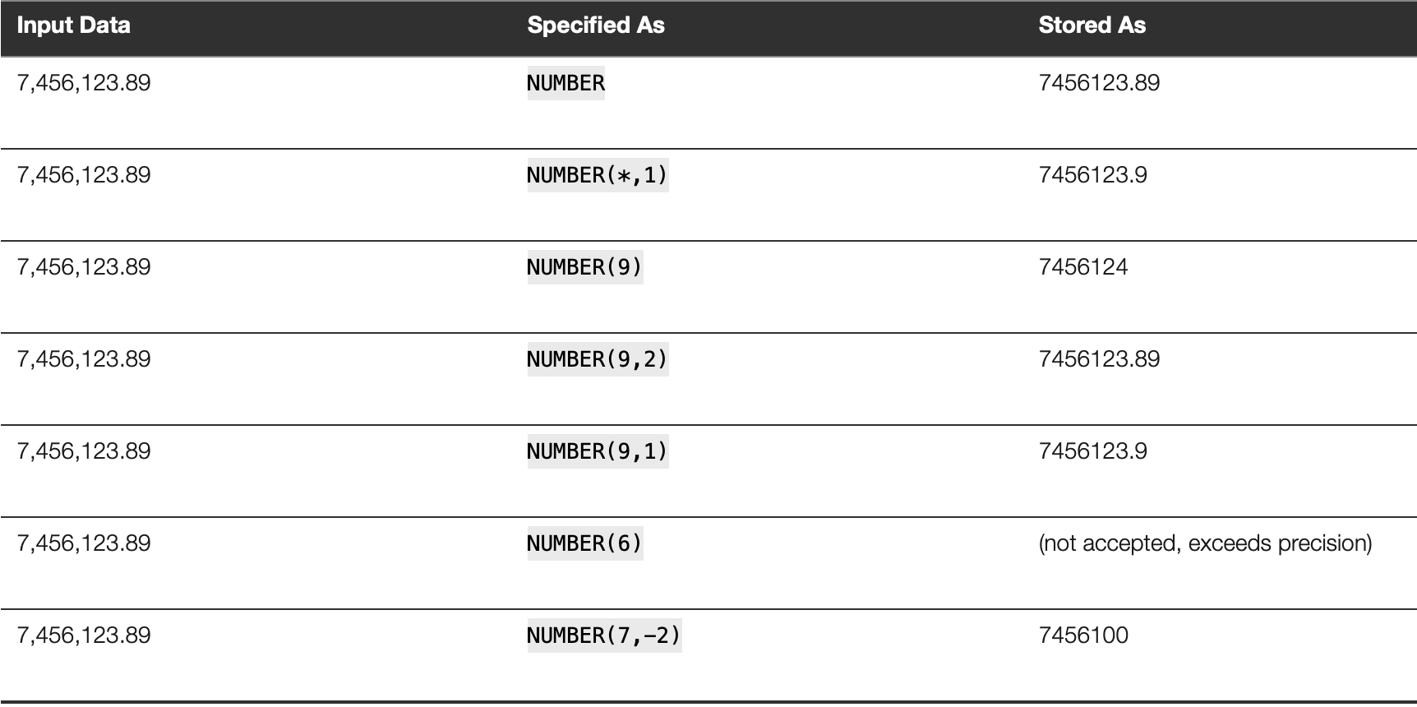

Slide 14
LONG y LOB number datatype
BINARY_FLOAT
Es de 32 bits, de precision singular. Cada dato requiere 5 Bytes incluyendo un byte de longitud
BINARY_DOUBLE
Es de 64 bits, de presicion doble. Cada dato rquiere 9 bytes, incluyendo uno de longitud.
No crees tabas con columnas LONG. Encambio usa LOB ya que LONG solo es usado para compatibilidad backward. Por lo tanto las columnas LOB esta sujetas a menos restricciones

Slide 15
DATE Datatype
Guarda referencias a momentos en el tiempo

Slide 16
Date Datatype
Guarda el año, mes, dia, hora, minutos y segundos depues de la media noche
Las bases de datos de Oracle usas su propio formato para guardar las fechas con un alongitud de 7 Bytes cada una.
'13-NOV-92'
TO_DATE ('November 13, 1992', 'MONTH DD, YYYY')

Slide 17
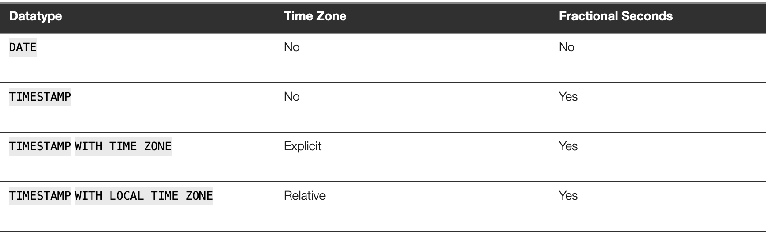

Slide 18
LOB Datatype
Es especializado en guardar multimedia

Slide 19
BLOB
BFILE
No tiene un tamaño en especifico, ya que es una referencia a un archivo.
BLOB
Puede almacenar hasta 128 terabytes.
CLOB NCLOB
Puede almacenar hasta 128 terabytes, tambien puede almacenar caracteres del unicode.

Slide 20
RAW Datatype
Guardar documentos y multimedia

Slide 21
Raw datatype
RAW y LONGRAW son tiempo de datos los cuales no estan hechos para ser interpretados, ya que su interpretacion deperende del uso
LONGRAW puede ser usado pata guardar, sonidos, documetos y arreglos de binary Data.

Slide 22
ROWID Y UROWID Datatype
Guarda direcciones de filas en la base de datos, que pueden ser physical o logical (UROWID)

Slide 23
Physical:
Guarda las direcciones en tablas ordinarias.
Logical:
Guarda las direcciones de filas en tablas organizadas por índice
ROWID
Es una pseudo columna no visible

Slide 24
ANSI, DB2, and SQL/DS
Datatype
Oracle soporta todos los datos de estos motores de bases de datos

Slide 25
XML Datatype
Oracle tiene muchas funciones para operar en este contenido

Slide 26
URI Datatype
Guarda direcciones o referencia a archivos dentro de la base de datos o el servidor donde esta se encuentra

Slide 27
¡Gracias!
👍
¿Alguna pregunta?

